Slide 1

CHÀO MỪNG CÁC EM ĐẾN VỚI TIẾT HỌC
GV:

Slide 2









XÂY NHÀ CHO THỎ

Slide 3









Slide 4



So sánh:
845 654
?
>
=
<

Slide 5
So sánh:
845 854
?
>
=
<

Slide 6

So sánh:
655 654
?
>
=
<

Slide 7

So sánh:
587 587
?
>
=
<

Slide 8

SO SÁNH CÁC SỐ CÓ BA CHỮ SỐ

Slide 9
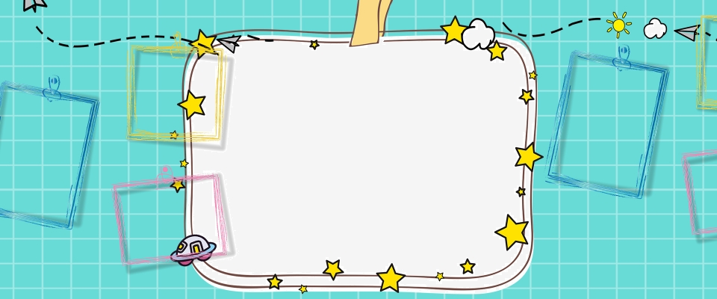
TIẾT 2

Slide 10




1
> ; < ; = ?
<
437 473
?
?
<
189 286
<
?
575 577
=
?
486 468
936 836
?
>
837 837
?
=

Slide 11



2
So sánh số học sinh của các trường tiểu học dưới đây:
Trường Kim Đồng
581 học sinh
Trường Thành Công 496 học sinh
Trường Quyết Thắng
605 học sinh
Hàng trăm: 6 > 5 và 5 > 4
Nên : 605 > 581 và 581 > 496
Trường Quyết Thắng có nhiều học sinh nhất
Trường Thành Công có ít học sinh nhất

Slide 12
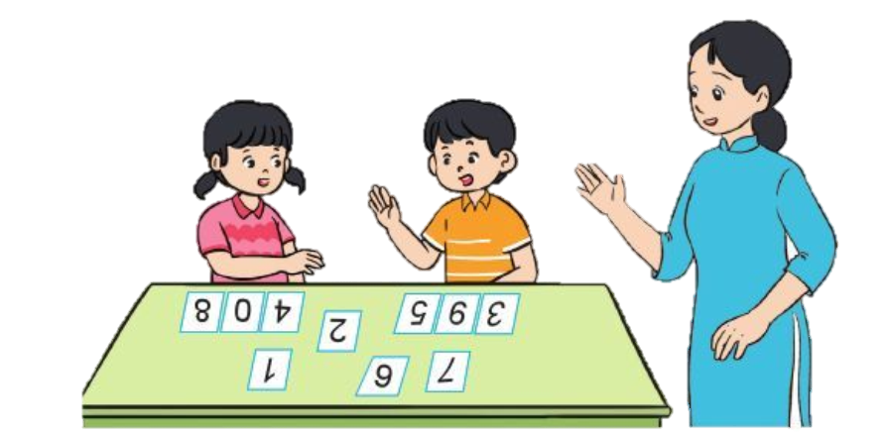
3
Trò chơi “Lập số”
Mỗi người chơi lấy ra ba thẻ số và tạo thành một số có ba chữ số.
Người nào có số lớn hơn là thắng.
Hãy chơi nhiều lần, lưu ý mỗi thẻ chỉ lấy một lần.

Slide 13

CỦNG CỐ
454 345
?
>
356 358
?
<
450 482
?
<
257 257
?
=

Slide 14

Dặn dò

Slide 15


THANK YOU
Tạm biệt và hẹn gặp lại

